Slide 1



Desbravando os Large Language Models (LLM)
Os Large Language Models (LLM) são sistemas de aprendizado de máquina poderosos que transformaram a maneira como interagimos com a tecnologia. Descubra como eles funcionam e como podem impactar sua vida e carreira.
by Mozart Pimentel

Slide 2
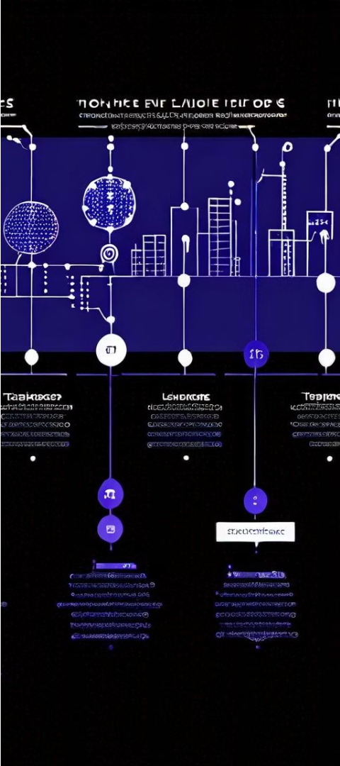
Breve História e Evolução dos LLM
1
Primeiros Modelos
As raízes dos LLM remontam aos anos 1980, com o desenvolvimento de redes neurais artificiais.
2
Avanços em Aprendizado Profundo
A partir dos anos 2000, o aprendizado profundo impulsionou grandes avanços nos modelos de linguagem.
3
Modelos Transformadores
Em 2017, a arquitetura Transformer revolucionou a forma como os LLM processam e geram texto.

Slide 3
Principais Arquiteturas e Algoritmos de LLM
Redes Recorrentes
Transformers
Aprendizado Semi-Supervisionado
Modelos baseados em RNNs (Redes Neurais Recorrentes) processam o texto sequencialmente, palavra por palavra.
A arquitetura Transformer utiliza mecanismos de atenção para captar relações complexas no texto.
Os LLM são treinados em grandes conjuntos de dados não rotulados, o que permite aprender padrões de linguagem de forma eficiente.

Slide 4
Aplicações Práticas de LLM
1
Assistentes Virtuais
2
Geração de Conteúdo
LLMs permitem criar chatbots e assistentes virtuais inteligentes que entendem e respondem de forma natural.
Esses modelos podem gerar textos, código, roteiros e muito mais de forma criativa e consistente.
3
Tradução e Compreensão
4
Análise e Resumo
LLMs são capazes de traduzir entre idiomas e entender o significado e a intenção do texto.
Eles podem analisar e sumarizar grandes quantidades de informação de forma eficiente.

Slide 5
Desafios e Limitações dos LLM
Vieses e Heurísticas
Falta de Contexto
Os LLM podem incorporar vieses presentes nos dados de treinamento, levando a resultados tendenciosos.
Esses modelos têm dificuldade em entender o contexto mais amplo e aplicar raciocínio lógico.
Inconsistência e Alucinações
Segurança e Privacidade
Por vezes, os LLM podem gerar respostas inconsistentes ou até mesmo imaginárias.
O uso indevido de LLM pode levantar preocupações sobre segurança e proteção de dados pessoais.

Slide 6




Ética e Responsabilidade no Uso de LLM
Transparência
É essencial que os LLM sejam desenvolvidos e usados ​​de maneira transparente e responsável.
Mitigação de Danos
Estratégias de segurança devem ser implementadas para evitar usos nocivos ou enganosos desses modelos.
Responsabilidade
Desenvolvedores e usuários de LLM devem ser responsabilizados por seus impactos na sociedade.

Slide 7




Recursos para Aprender sobre LLM
Livros
Cursos Online
Pesquisas
Prática
Leia publicações acadêmicas e populares sobre o tema.
Explore cursos em plataformas como Coursera e Udemy.
Acompanhe os últimos avanços em artigos científicos.
Implemente projetos com LLM usando bibliotecas como Hugging Face.

Slide 8
Tendências Futuras e Perspectivas dos LLM
Modelos cada vez mais Capazes
Integração em Aplicativos
Novas Fronteiras
Futuras pesquisas explorarão formas de tornar os LLM mais éticos e confiáveis.
Os LLM continuarão a evoluir, tornando-se cada vez mais poderosos e versáteis.
Esses modelos serão amplamente integrados em aplicativos e serviços do dia a dia.

